Slide 1
2014. ÁPRILIS UTOLSÓ HETE AZ IMMUNIZÁCIÓ VILÁGHETE
„ Ön mennyire naprakész ? ’’ Szerkesztette: dr Lázár Sarnyai Nóra

Slide 2
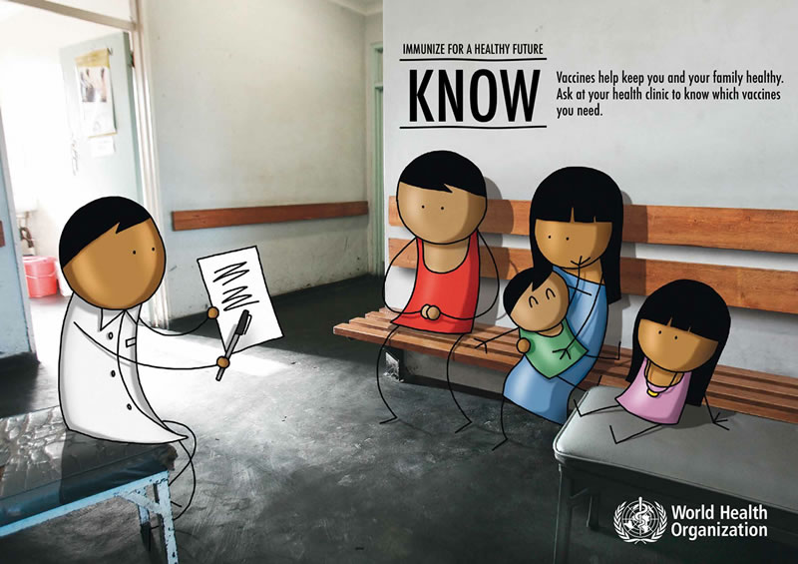

Slide 3
Mi az immunizáció ?
Az immunizáció a fertőző betegségekkel szembeni védetté (immunissá) tétel – védőoltások segítségével.
Az immunizáció lehet:
Aktív immunizáció: aminek során gyöngített vagy elölt kórokozók szervezetbe juttatása révén a természetes fertőzés folyamatát utánozzák s ezzel a szervezet természetes védekezőképességét (az ellenanyag-képződést) serkentik a fertőzések kivédése, az immunizáció létrehozása érdekében.
Passzív immunizáció: amikor egy bizonyos kórokozó elleni specifikus antitesteknek (a már kész ellenanyagnak) a szervezetbe juttatásával hozzák létre az immunitást. A passzív immunizáció jellemzője, hogy a védelem csupán néhány napig vagy hétig tart, amíg a szervezetből ki nem ürülnek a beoltott ellenanyagok.

Slide 4
„ Ön mennyire naprakész ? ’’
Az immunizáció széles körben elismert, egyike a valaha vezetett legsikeresebb és költséghatékony egészségügyi beavatkozásoknak.
Évente 2 és 3 millió haláleset előzhető meg így, megvédve a gyermekeket nemcsak a már rég ismert gyermekbetegségektől, mint a torokgyík, tetanusz, gyermekbénulás, himlők, de olyan betegségek ellen is, mint a két leghalálosabb gyermekbetegség- a tüdőgyulladás és a rota- vírus okozta hasmenés.
Köszönhetően az új és kifinomult vakcináknak megelőzhetőek továbbá a serdülők és felnőttek egyes halálos kimenetelű megbetegedései is, mint az influenza, agyhártyagyulladás és egyes daganatos betegségek( méhnyakrák, májdaganat).

Slide 5
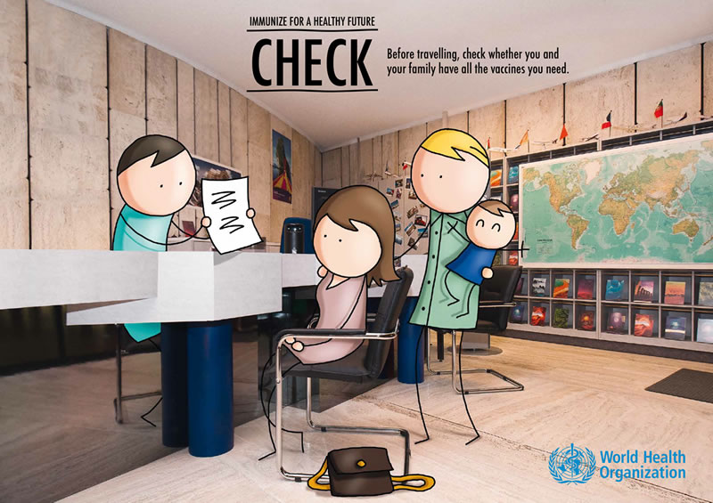

Slide 6
„ Ön mennyire naprakész ? ’’
A statisztikai adatok mégis azt mutatják, hogy e siker ellenére 5 gyerek közül 1 mégis kimarad az immunizációból.
2012-ben a becslések szerint 22.600.000 csecsemőt nem oltottak be. Ezeknek a gyermekeknek több, mint a fele 3 ország: India, Indonézia és Nigéria területén él.
A nem megfelelő ellátás nemcsak az oltóanyagok hiányából adódik, hanem az egészségügyi dolgozók elégtelen számából, a nem megfelelő politikai és pénzügyi támogatásokból is.
Másrészről a védőoltásokról szóló ismeretek hiánya is döntően befolyásolhatja a felnőtteket abban, hogy megakadályozzák saját maguk vagy gyermekük beoltását.

Slide 7
„ Ön mennyire naprakész ? ’’
Az idei immunizációs hét kampánya arra irányul, hogy csökkentse azt a tudásbeli szakadékot, amely megakadályozza, hogy az emberek az immunizáció mellett döntsenek.
Konkrét céloknak számítanak szerte a világon, hogy
az emberek megismerjék, milyen védőoltások állnak rendelkezésre egyes betegségek ellen,
,érdekeltek legyenek maguk és családjuk vakcinációs állapotának ellenőrzésében, valamint abban, hogy felvegyék a szükséges védőoltásokat.

Slide 8
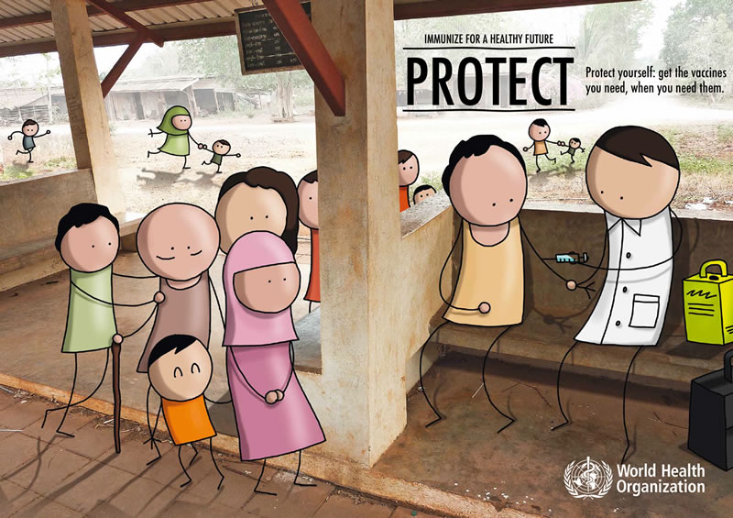

Slide 9
„ Ön mennyire naprakész ? ’’
2012- ben az Egészségügyi Világszervezet Közgyűlése elfogadta azt a cselekvési tervet, amely segítséget nyújt az immunizálás előremozdításában az egész világon.
A terv célja, hogy az előttünk álló időszakban egészen 2020-ig, javuljon az egészségügyi ellátás és azon belül az immunizáció, minden ember érezhesse a védőoltások előnyeit attól függetlenül, hogy hol született, ki ő és hogyan él.
A mobiltelefonok és az internet, mint technológiai eszközök ösztönző alternatívát jelentenek e cél megvalósításában csakúgy, mint a plakátok, kampányok, nyilvános tájékoztató rendezvények valamint a média műhelyek.

